Slide 1


Slide 2
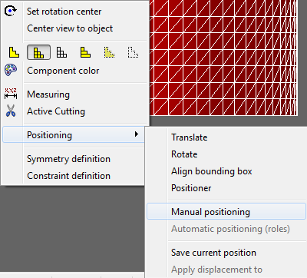
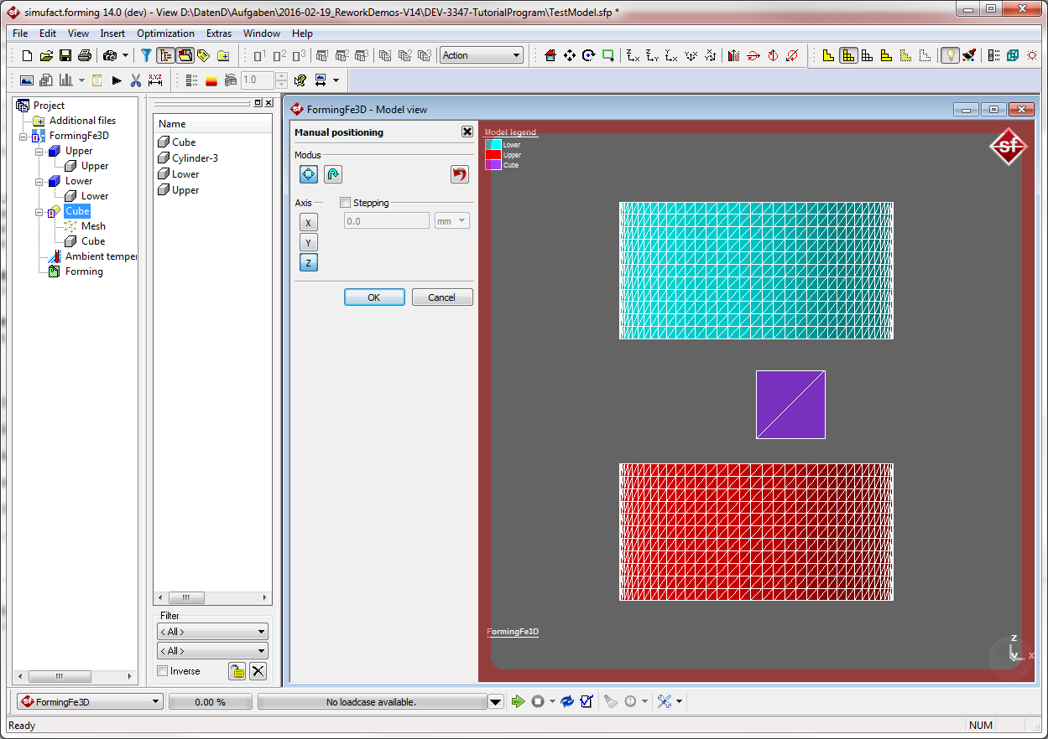

Slide 3
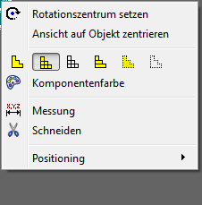
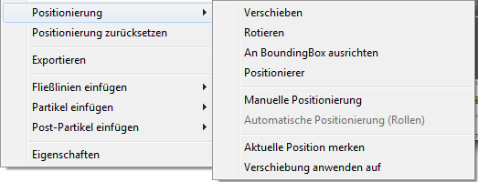

Slide 4
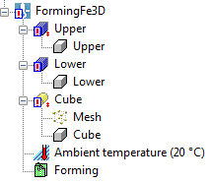

Slide 5
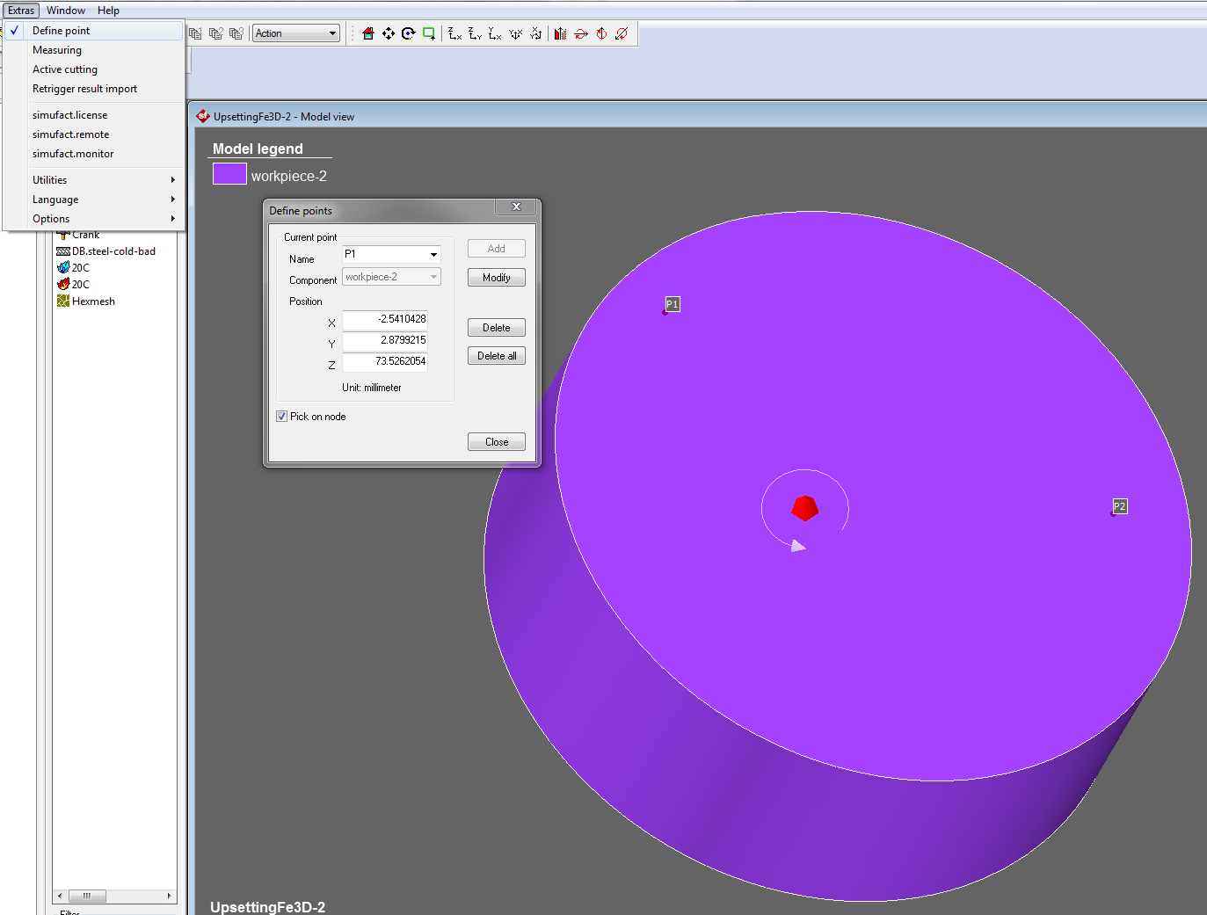
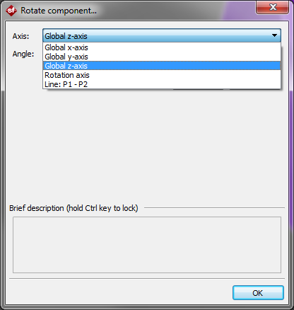
Defined points on geometry
Rotate around global axis
Rotate around defined rotation axis
Defined rotation axis of geometry
Rotate around the line between two defined points

Slide 6
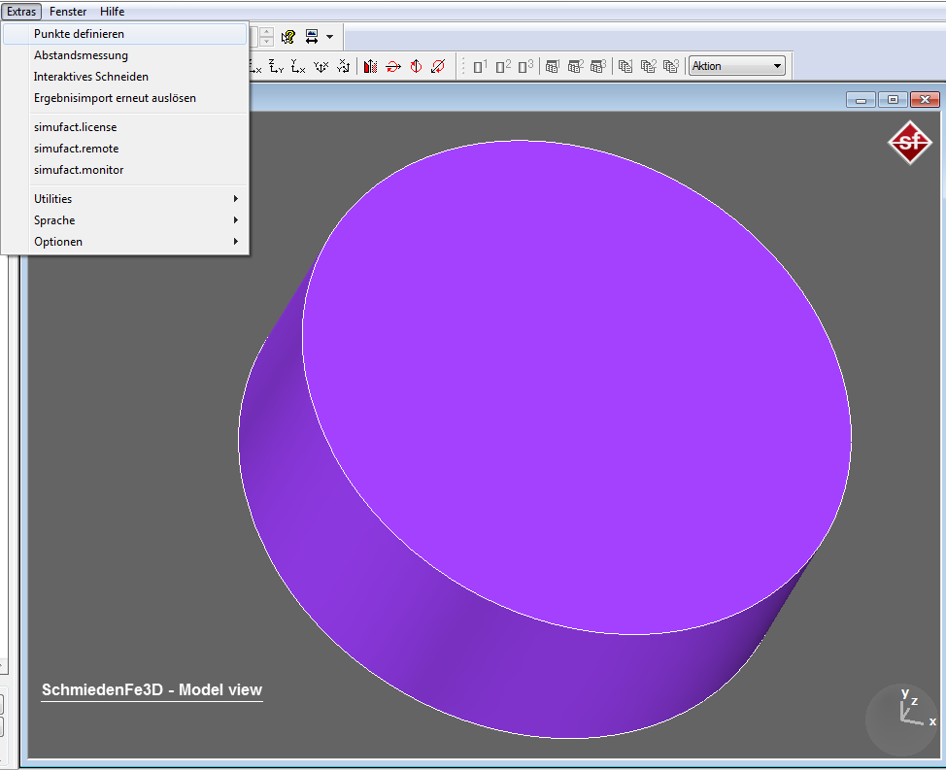
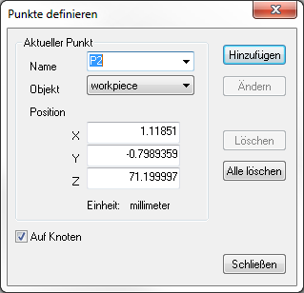


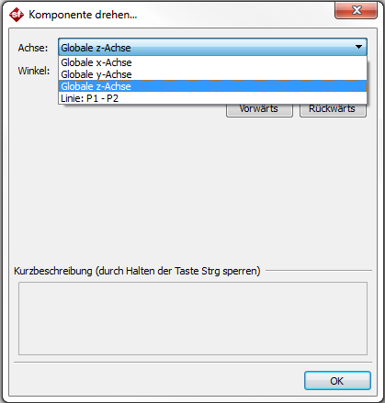
Definierte Punkte auf der Geometrie
Rotation um globale Achse
Definierte Rotationsachte der Geometrie
Rotation um definierte Rotationsachse
Rotation um die Strecke zwisceh zwei definierten Punkten

Slide 7
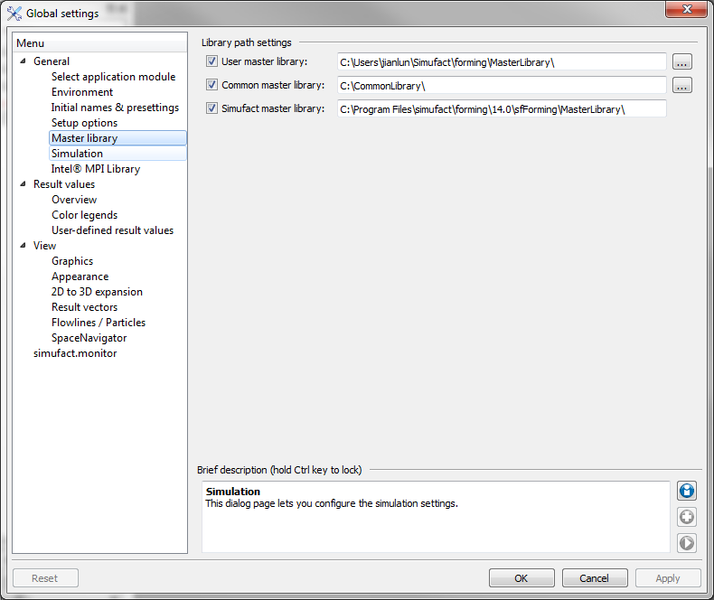

Slide 8
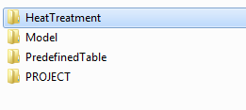
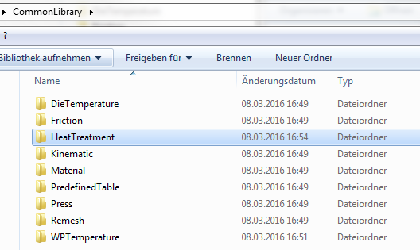
Folder name in model
This can be found in related folder of model
ModelName\
Folder name in common library

Slide 9
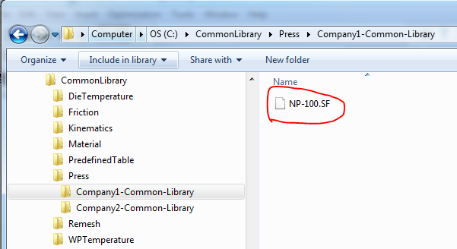
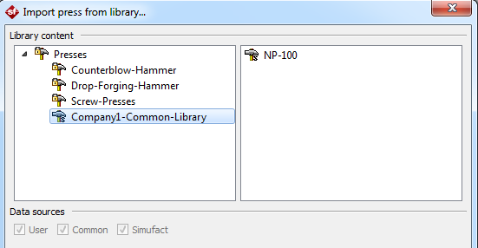

Slide 10
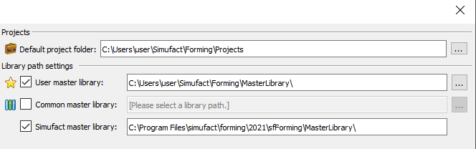
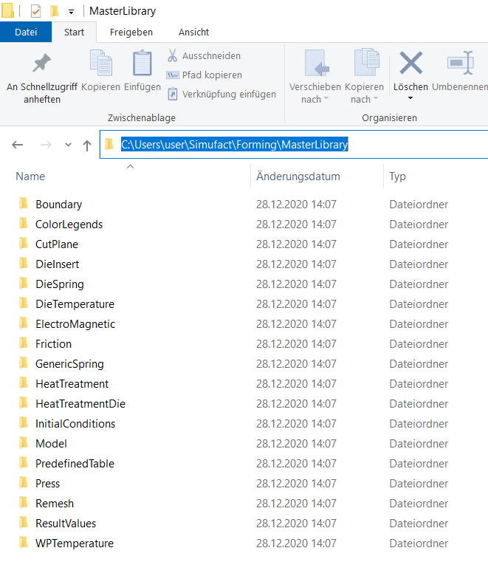

Slide 11
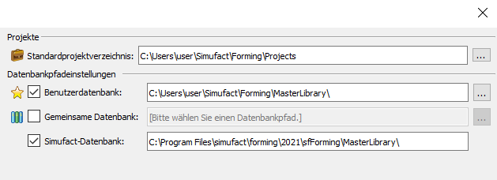

Slide 12
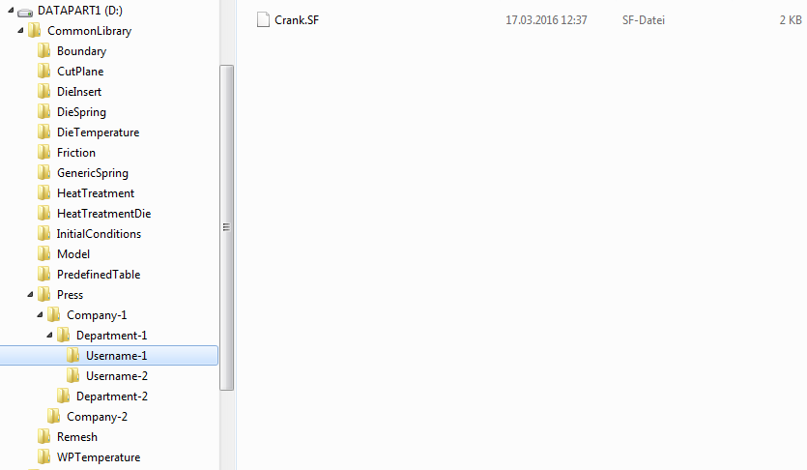
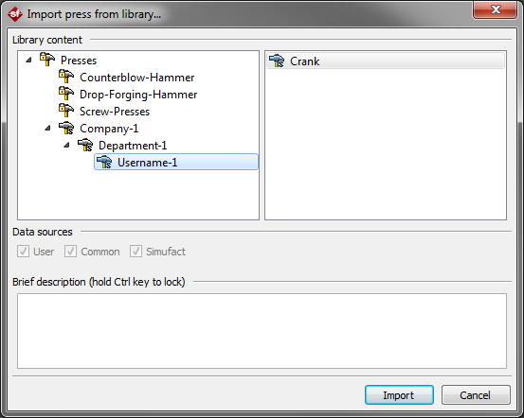

Slide 13
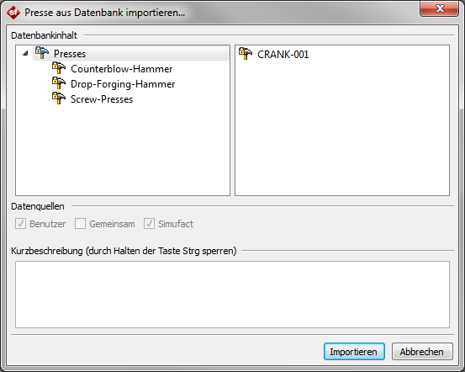

Slide 14
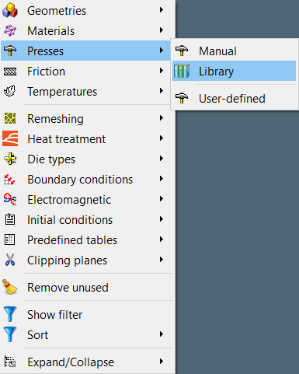
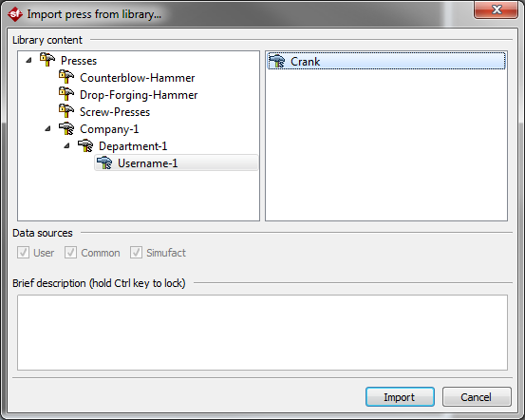

Slide 15
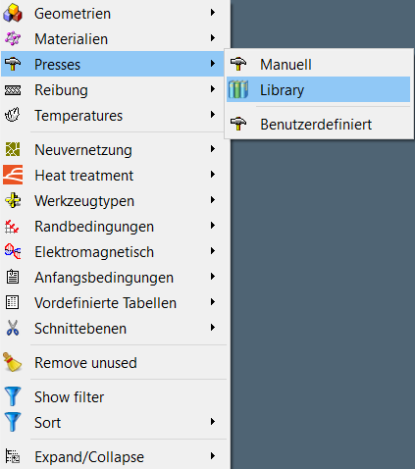

Slide 16
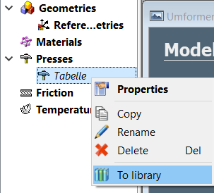
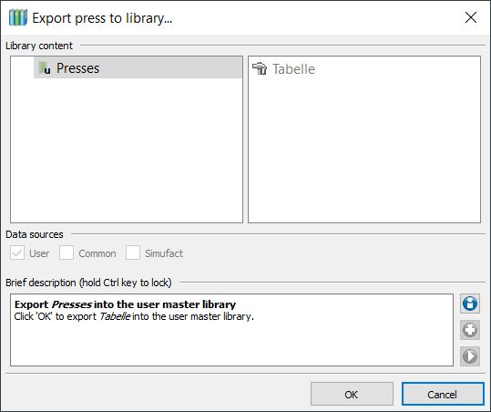

Slide 17
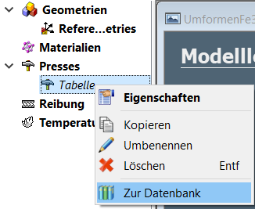
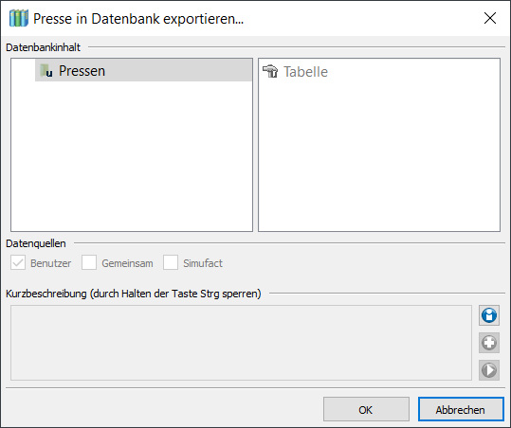

Slide 18
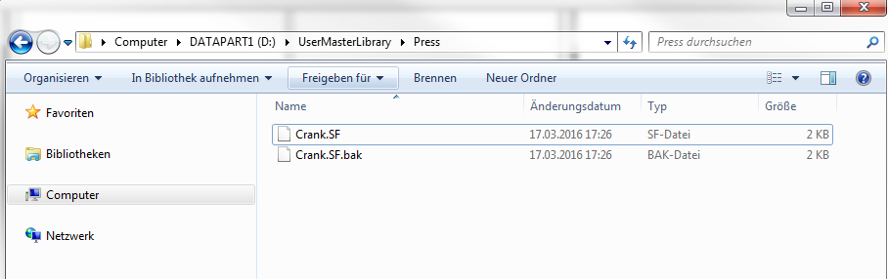
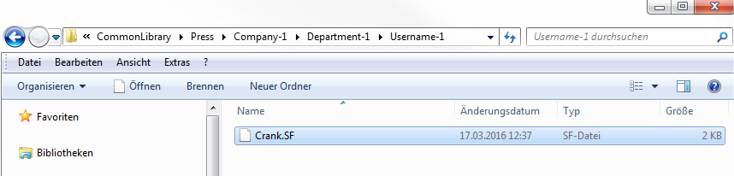

Slide 19
Import from CSV file
Import aus CSV Datei
Import from a scanned plot
Import aus abgetasteter Kurve
Export into a CSV file
Export in CSV Datei
Add a data point
Einen Datenpunkt hinzufügen
Delete the selected point
Einen ausgewählten Punkt löschen
Delete all data points
Alle Datenpunkte löschen

Slide 20
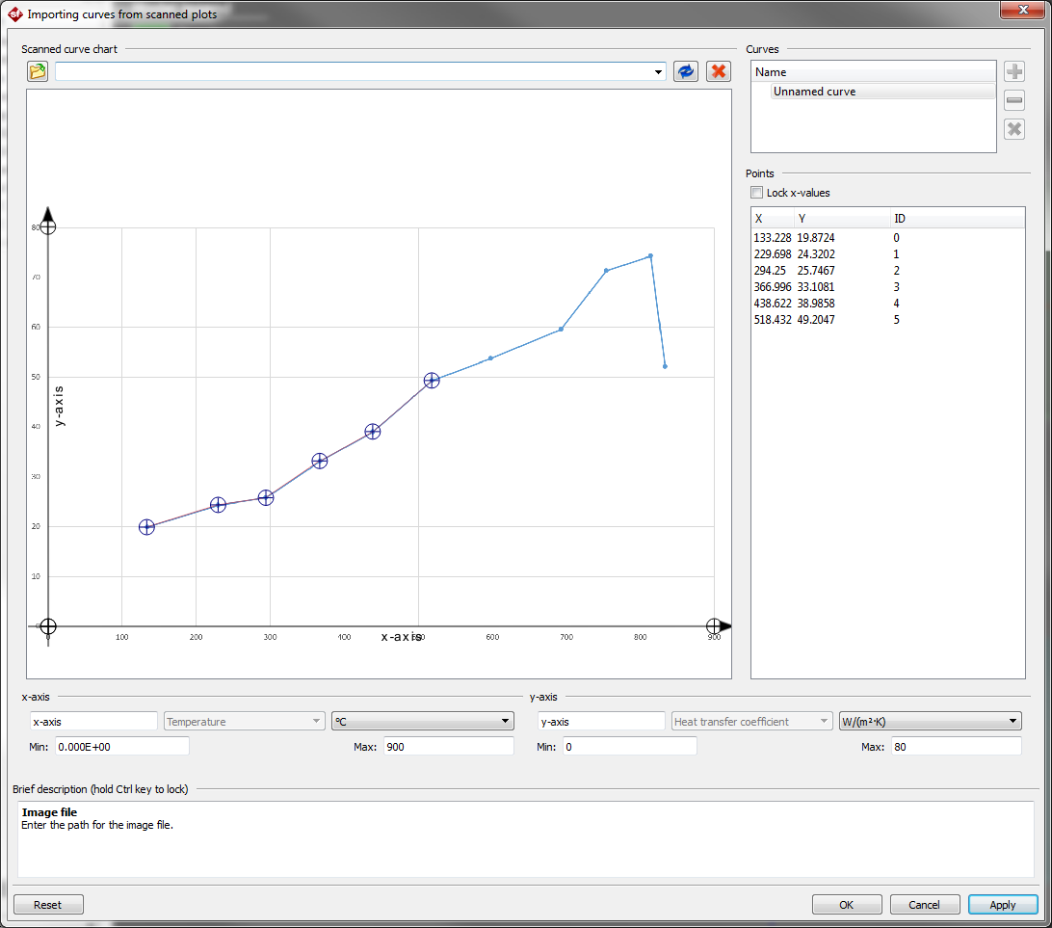
Load image of plot
Reload image file
Add/delete curves
Remove image
Image View
Point-ID and relevent X-Y coordinates from plot
Configure for X-axis.
Configure for Y-axis.

Slide 21
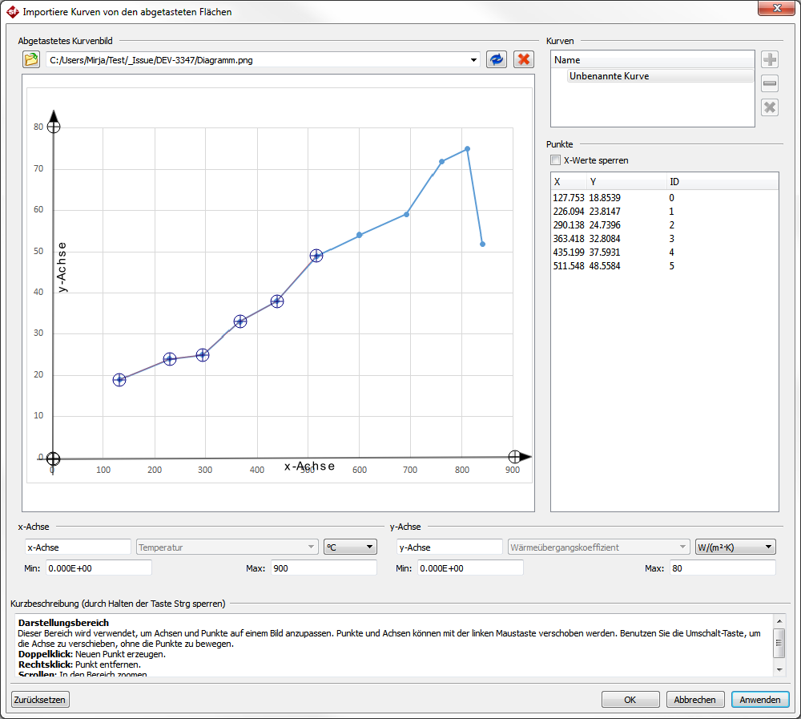
Lade abgetastete Kurve
Bilddatei neu laden
Bild löschen
Bildansicht
Hinzufügen/ Löschen von Kurven
Punkt-ID und entsprechende X-Y Koordinaten aus Darstellung
Einstellungen für X-Achse
Einstellungen für Y-Achse

Slide 22
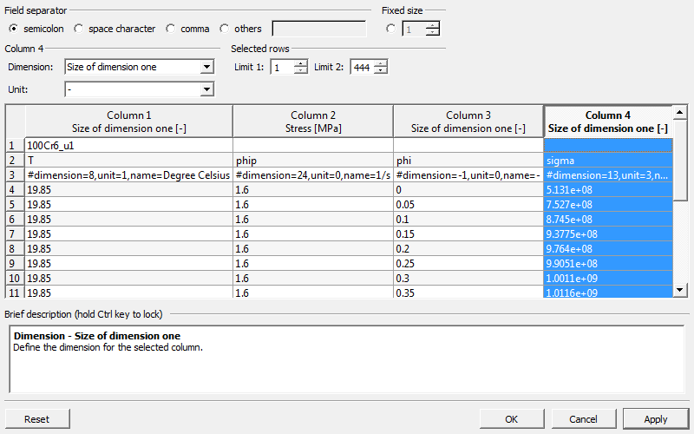
Select separator in csv file
Click to select one column
limit rows to import
Click Drop-Down Menu to select dimension and unit for the selected column

Slide 23
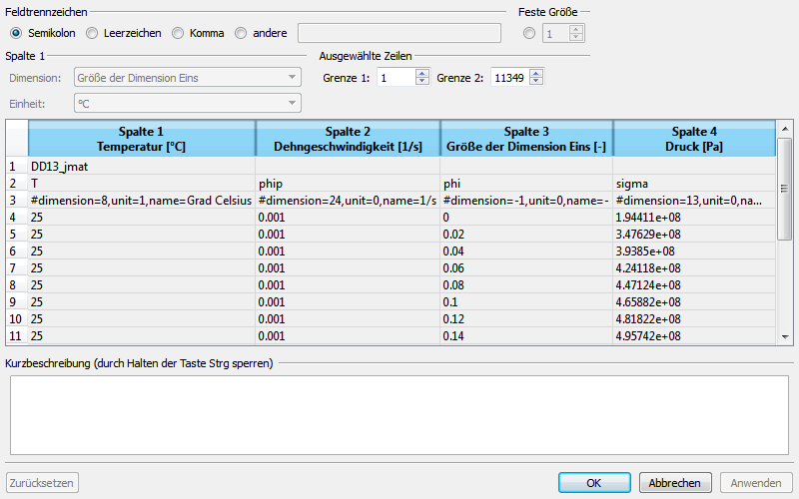
Wähle Trennzeichen in CSV Datei
Begrenze Anzahl der Zeilen
Klicke um Spalte auszuwählen
Klicke Drop-Down Menü um Dimension und Einheit für die ausgewählte Spalte auszuwählen

Slide 24
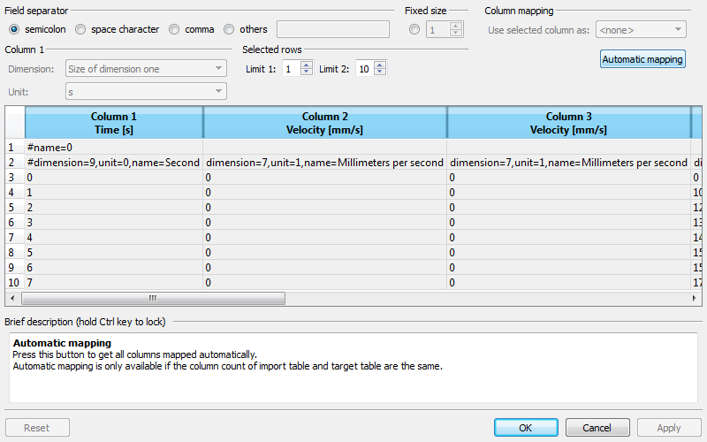

Slide 25
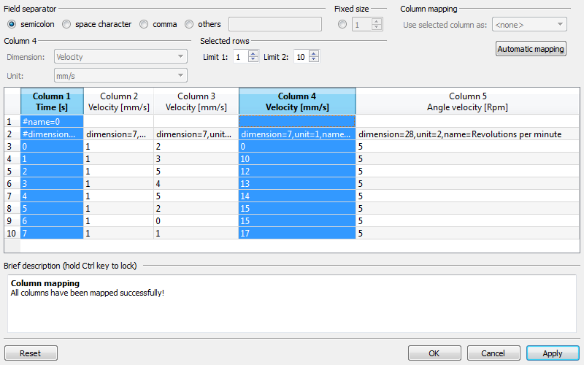
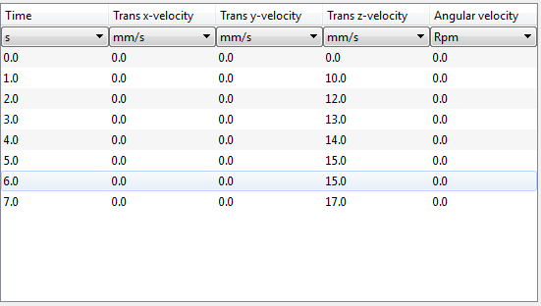
Click this button
Select the dependent variable and the desired variable
Click Apply and OK to import
Only the selected two columns are imported

Slide 26
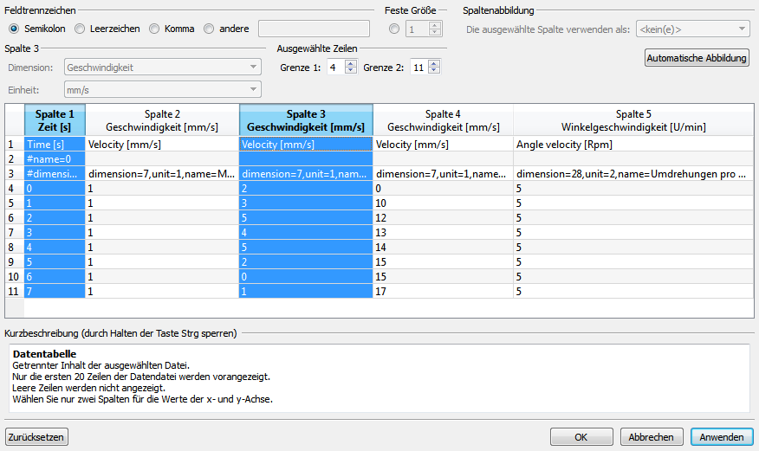
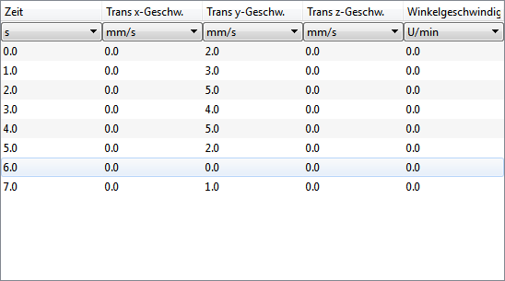
Klicke hier
Klicke Anwenden und OK für den Import
Nur die beiden ausgewählten Spalten werden importiert
Wähle die abhängige und die gewünschte Variable

